Slide 1
نرم افزار مزایده
شرکت کارنیک سیستم شرق
آدرس: تهران- خیابان ولیعصر- تقاطع طالقانی- مجتمع اداری تجاری نور تهران- واحد 1907
تلفن: 88383752
وب سایت: www.karniksystem.com

Slide 2
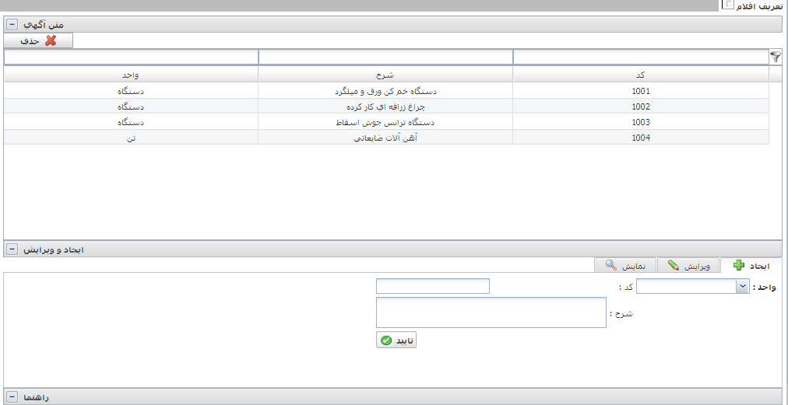
تعریف اقلام

Slide 3
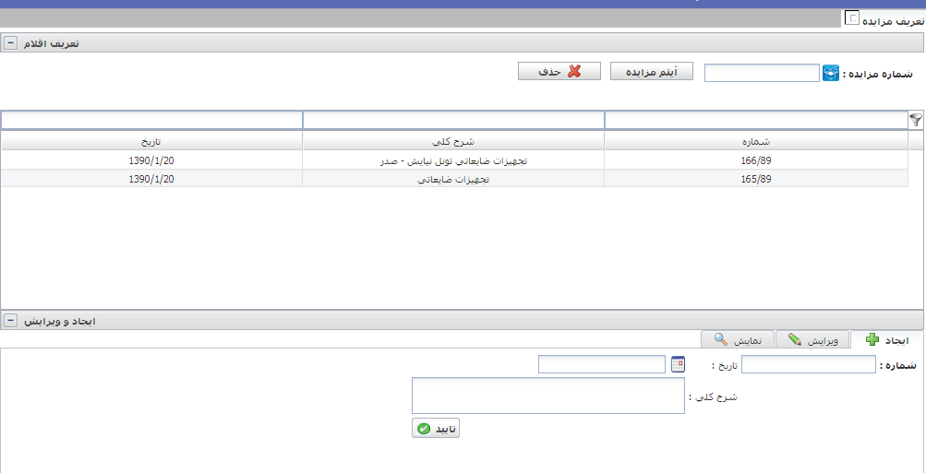
تعریف مزایده

Slide 4
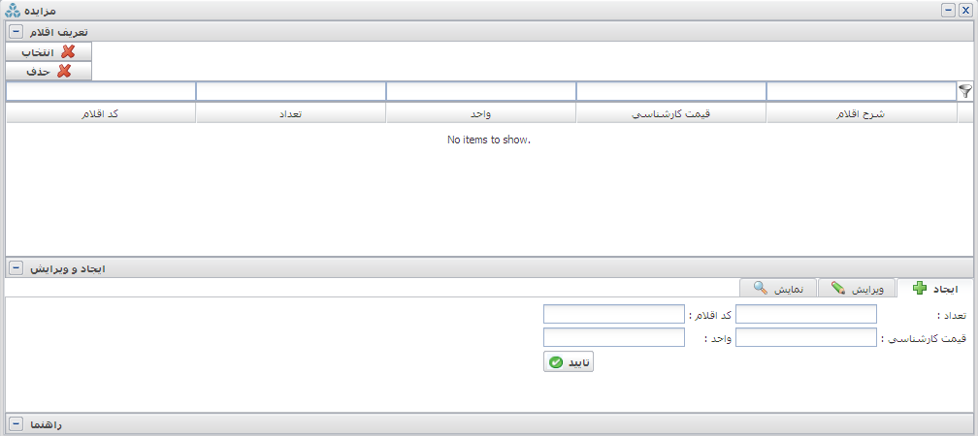
آیتم های مزایده

Slide 5
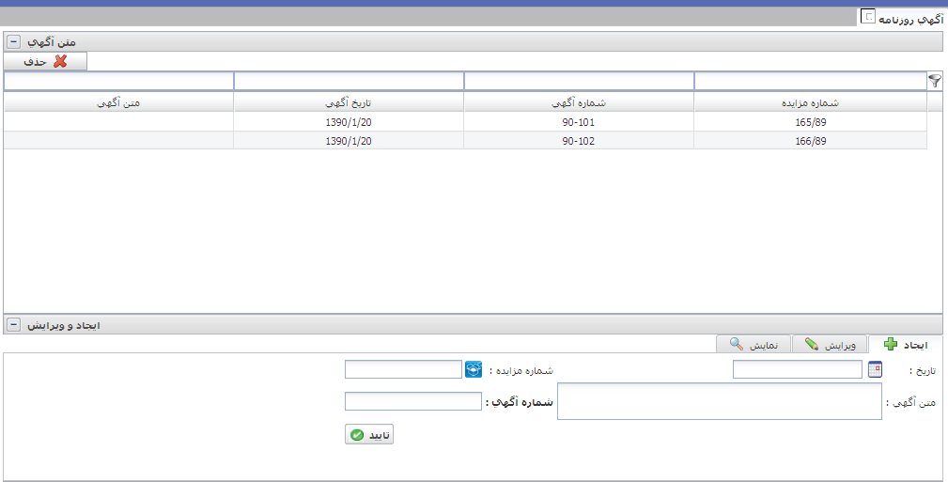
آگهی روزنامه

Slide 6
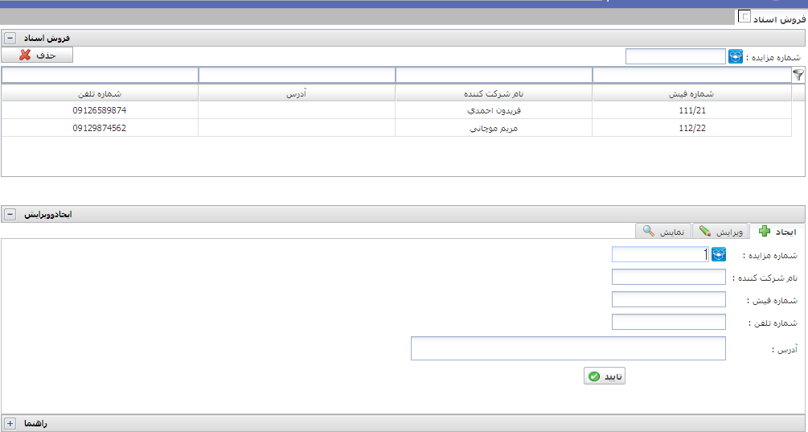
فروش اسناد

Slide 7
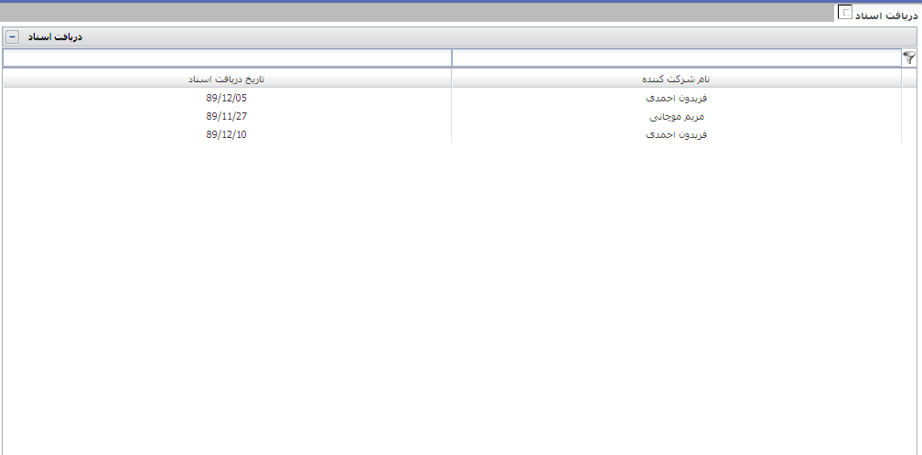
دریافت اسناد مزایده

Slide 8
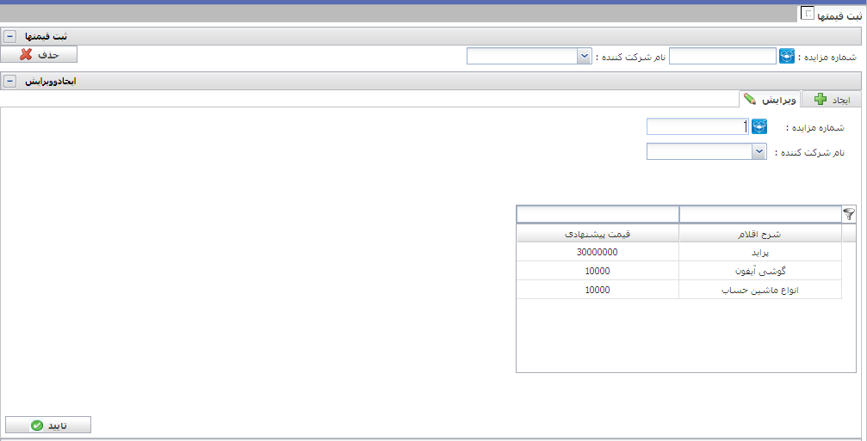
ثبت قیمت ها

Slide 9
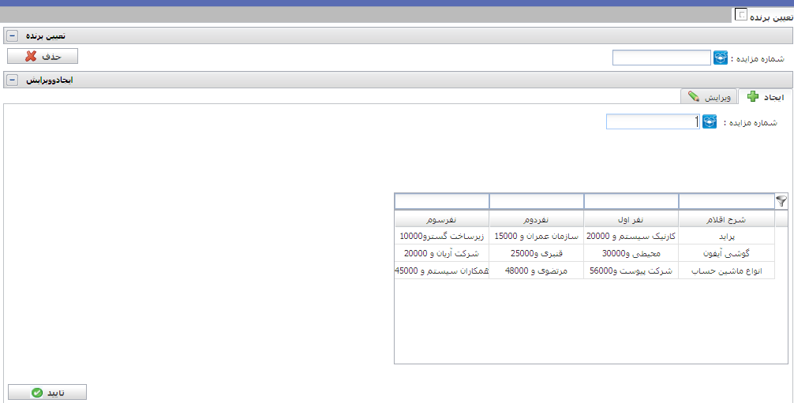
تعیین برنده

